Slide 1

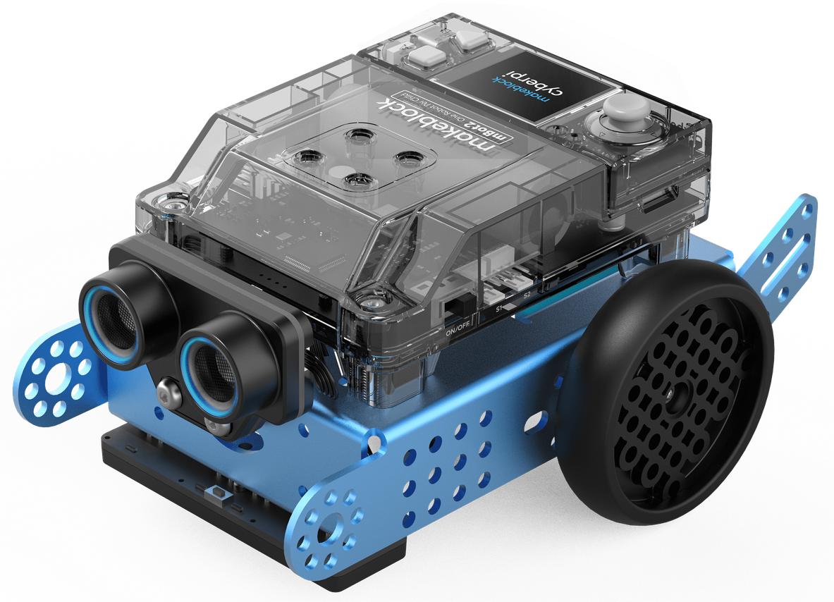

ESTACIÓN 3
Desafío Mbot2
INGENIERÍA CIVIL EN INFORMÁTICA
Presentación

Slide 2
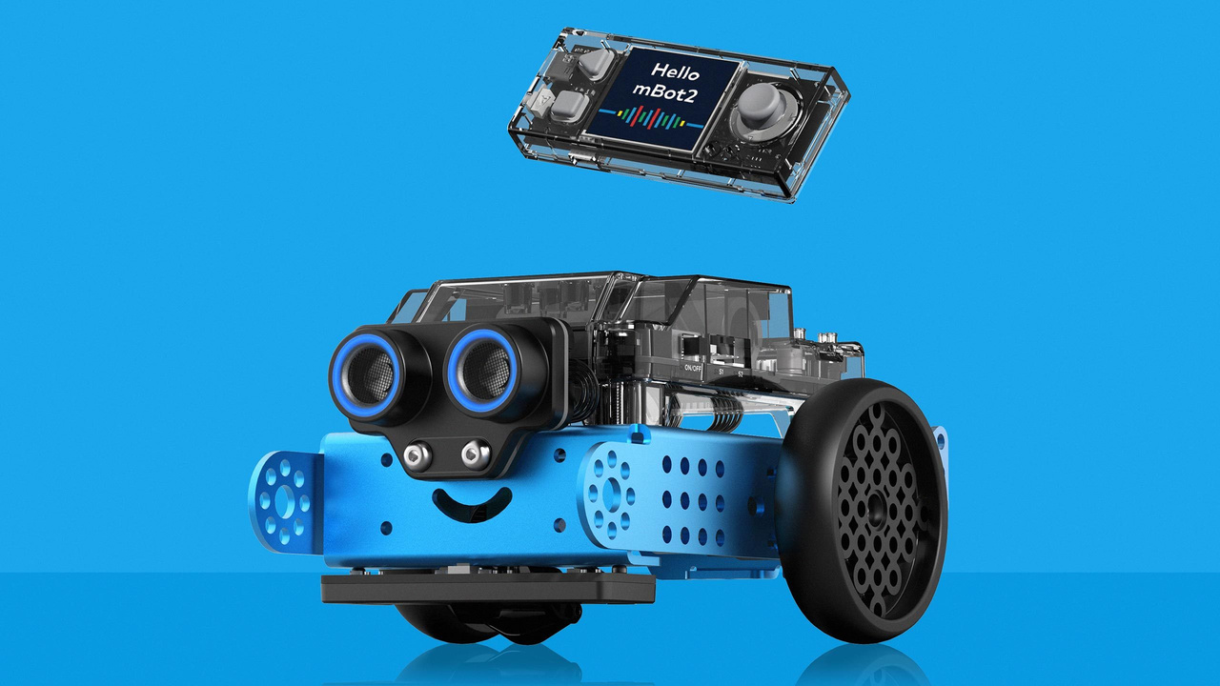
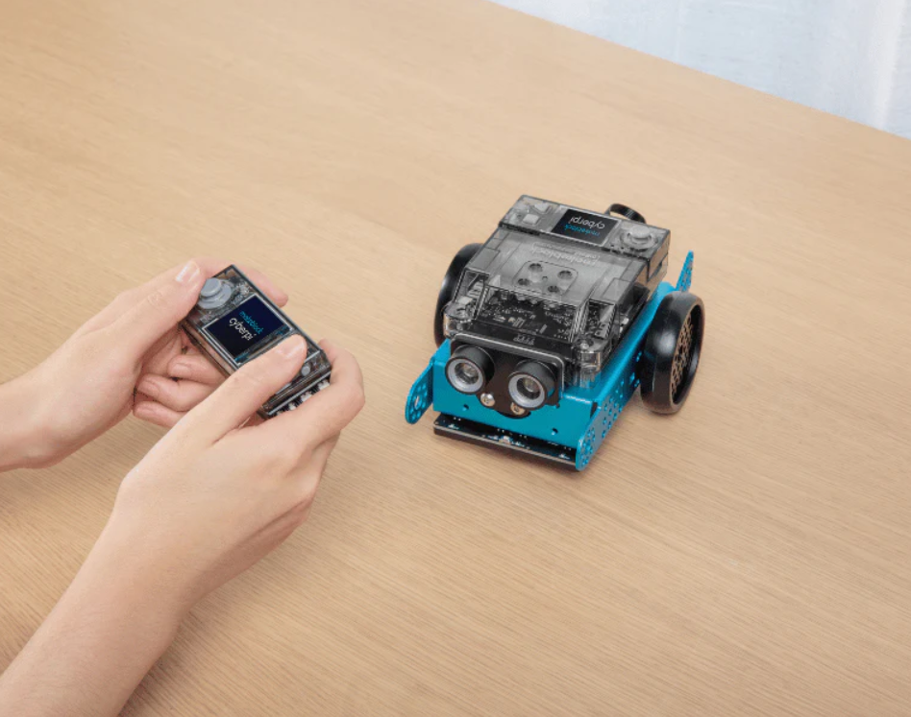

Estación 3: Sumo con Mbot2
¿Qué es
el Mbot2?
Es un robot educativo avanzado de Makeblock diseñado para aprender robótica, programación (bloques y Python), inteligencia artificial. Incorpora el controlador CyberPi, Wi-Fi/Bluetooth, motores con codificador de precisión y sensores mejorados, permitiendo proyectos complejos como seguidores de líneas o vehículos autónomos.

Slide 3
Estación 3: Sumo con Mbot2
Componentes Mbot2
Anatomía de Sistema y Configuración de Hardware
CyberPI (Centro de Comando)
Pantalla viisible del usuario. Proyecta telemetría en tiempo real (por ejemplo: buscando vs aracando) para diagnóstico visual rápido.
Sensor Ultrasónico (Radar de Ataque)
Orientación frontal estricta. Mapea la distancia por ejemplo de un objeto. Actva la directiva del empuje continuo.
Sensor Quad RGB
Posicionado al ras de lsuelo, apuntando directamente al piso. Detecta el cambio de color para evitar que salga del ring.

Slide 4

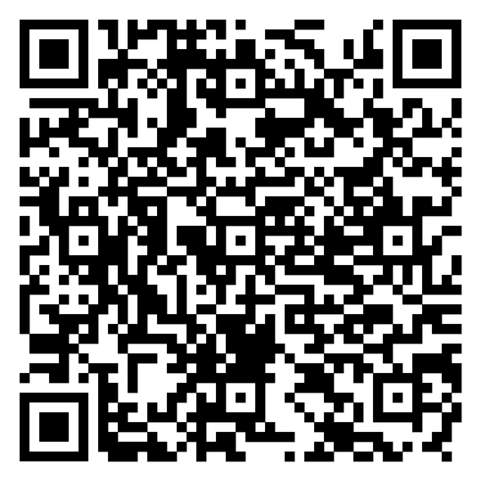
Estación 3: Sumo con Mbot2
Para más
adelante...
Descargar la App de Makeblock
Escanea el QR o busca la App en la Play Store o App Store

Slide 5
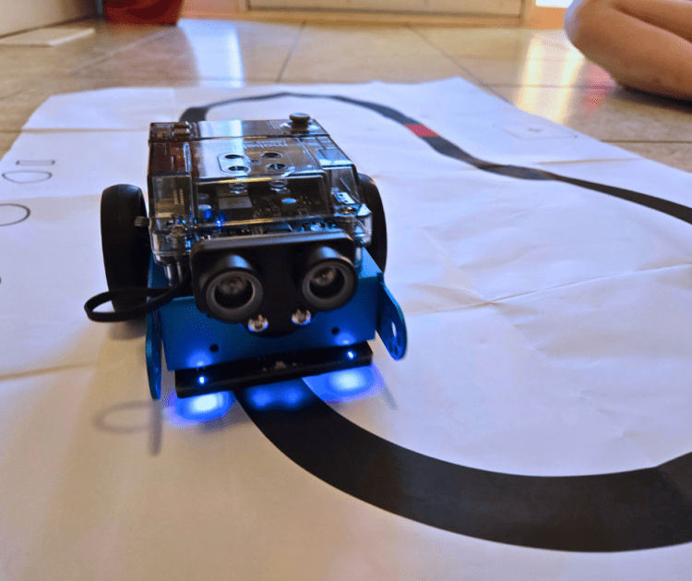

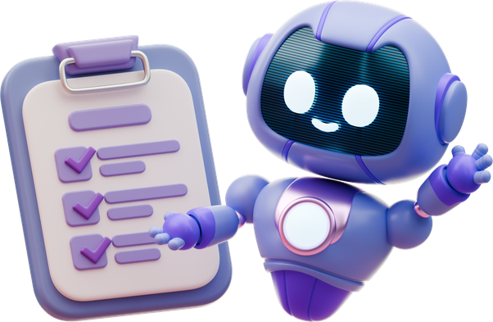
Estación 3: Sumo con Mbot2
Desafío:
Sumo Mbot2
OBJETIVO
Lograr que el robot Mbot2 logre empujar un objeto fuera del ring sin que este salga de la línea negra.
Utilizando materiales simples como cartulina blanco o lienzo, y delimitando el ring con cinta negra, más un objeto se puede generar el ring.

Slide 6
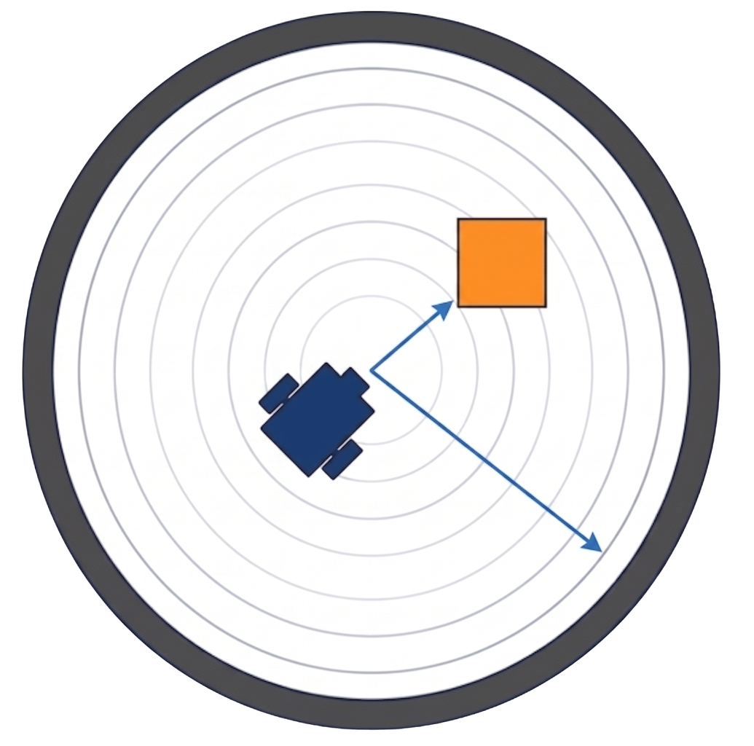
Estación 3: Sumo con Mbot2
Parámetros de la Misión
Limite
Anillo exterior de color negro. Es la zona de activación de retroceso del robot.
Objetivo
Elemeto liviano (caja pequeña, botella o un segundo mBot). Este elemento debe ser expulsado del ring.
Robot Luchador
Vehículo autónomo impulsado por la placa mbot2 Shield y el cerebro CyberPi. Operación 100% independiente tras el arranque.

Slide 7


Estación 3: Sumo con Mbot2
Ingeniería de Combate: El Dilema Físico
La decisión de diseño central para las estudiantes: ¿Optimizar los motores para velocidad o para fuerza de empuje?
ALTA VELOCIDAD
ALTO TORQUE (FUERZA)
Ventaja Táctica Ataque relámpago. Alcanza al objetivo antes de que pueda evadir. | Ventaja Táctica Máximo control de bordes y tracción superior al empujar objetos más pesados.
Riesgo Crítico Si la velocidad supera la frecuencia de actualización del sensor RGB, el robot saldrá disparado fuera del ring antes de poder frenar. | Riesgo Crítico Lentitud de rotación. El objeto puede escapar del cono de visión del sensor ultrasónico durante la fase de búsqueda.

Slide 8
INICIO DEL CICLO
LEER SENSORES: DISTANCIA, LINEA
Estación 3: Sumo con Mbot2
SÍ
¿Borde Negro Detectado?
RUTINA DE EVASIÓN
Arquitectura
Principal
Bucle en Python
NO
SÍ
RUTINA DE EMPUJE
¿Distancia < 20?
NO
MODO BÚSQUEDA
CONTADOR += 1
FIN DEL CICLO

Slide 9
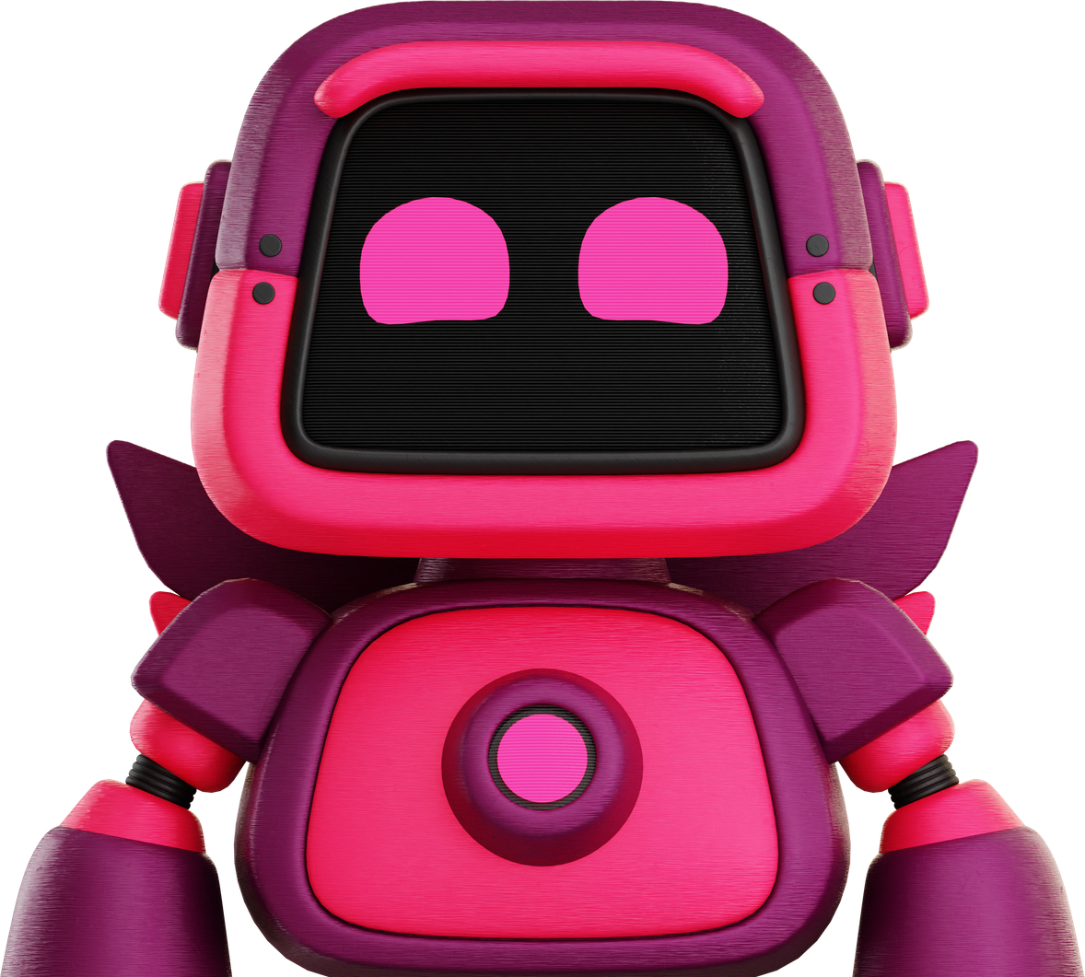
¡MUCHAS GRACIAS!

